Slide 1
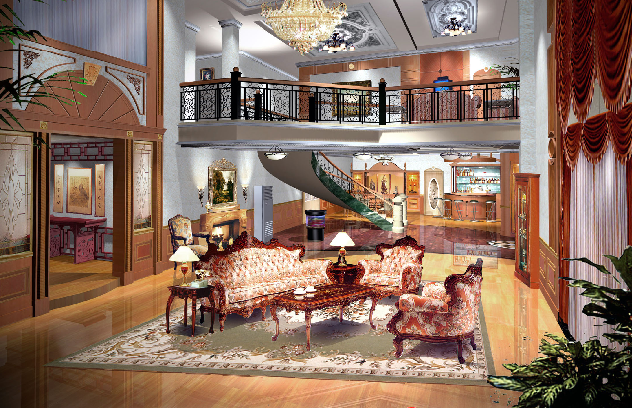
陋室铭
刘禹锡

Slide 2
学习目标
1、积累文言词汇，翻译重点句子，背诵短文。
2、探究理解主旨，领会文章托物言志的写法。
3、激情参与，学习作者安贫乐道、高洁伟岸的节操。

Slide 3
陋室铭
陋室：简陋的屋子；
铭：古代刻在器物上用来警戒自己或称述功德的文字，后来发展成一种文体，这种文体形式短小，文字简洁，句式工整而且押韵。

Slide 4
2、作家作品简介
本文选自《全唐文》，作者刘禹锡（772—842），字梦得，贞元九年进士，唐代诗人，哲学家。刘禹锡生活在安史之乱以后的中唐时期，关心社会现实，忧虑国计民生。因参加王叔文的政治革新运动得罪了当朝的权贵，被贬成安徽省和州通判。按当时规定，他应住衙门里的三间屋子。可是和州知县见他被贬而来，便多方刁难。半年时间连搬三次家，住房一次比一次小，最后成了一间陋室。在此背景下，刘禹锡愤然提笔写了《陋室铭》一文。

Slide 5
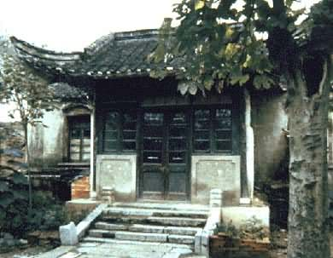
今天修复的安徽和州刘禹锡陋室
花香不在多
室雅何须大
刘禹锡

Slide 6
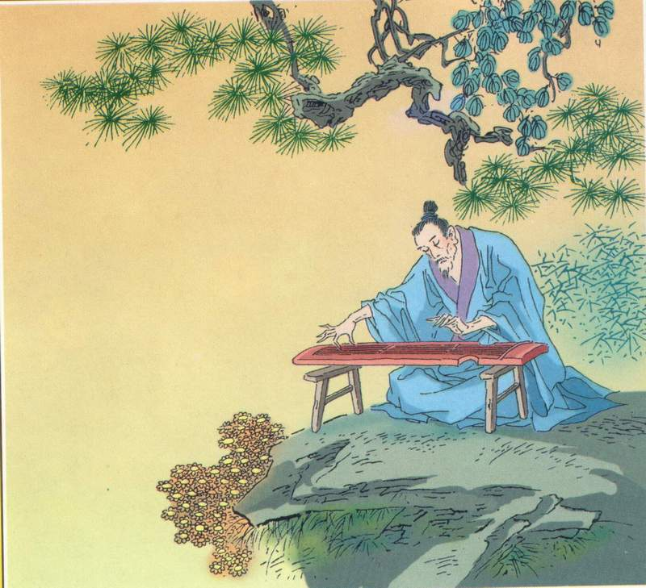

无丝竹之乱耳，无案牍之劳形。
可以调素琴，阅金经。
正面——实写
反面——虚写
高雅脱俗
不慕富贵

Slide 7
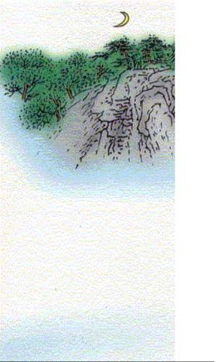


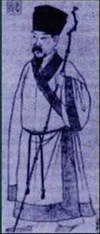

山——仙名
何陋之有
南洋诸葛庐
西蜀子云亭
斯是陋室，惟吾得馨
无 丝竹之乱耳无案牍之劳形
谈笑有鸿儒往来无白丁
可以调素琴，阅金经
水——龙灵
苔痕上阶绿，草色入帘青

Slide 8
本节小结
中心论点：斯是陋室，惟吾德馨。
象征手法： 托物 言志
论证方法：对比论证、例证、引证
修辞手法：比兴对比对偶反问引用

